Slide 1

L’ABC della fisiologia del sonno: ritmi circadiani e sviluppo del sonno nelle diverse età
Oliviero Bruni

Slide 2
DISTURBO | PREVALENZA
INSONNIA | 10-30%
DISTURBI RESPIRATORI IN SONNO
Russamento | 8% (range 3-35%)
Apnee ostruttive | 1-4%
DISTURBI DEL RITMO CIRCADIANO | 7-10% in adolescenza (ritardo di fase)
PARASONNIE
Disturbi dell’arousal | 15-18%
Enuresi | 15-20% a 5 anni; 2.1% negli adulti
NARCOLESSIA | .02% to 0.18%
S. DELLE GAMBE SENZA RIPOSO | → 2-4 % (medio/grave 0.5-1%)
MOVIMENTI RITMICI ADDORMENT. | 59% almeno una volta (a 5 anni< 5%)
body rocking | 43%
head banging | 22%
head rolling | 24%

Slide 3

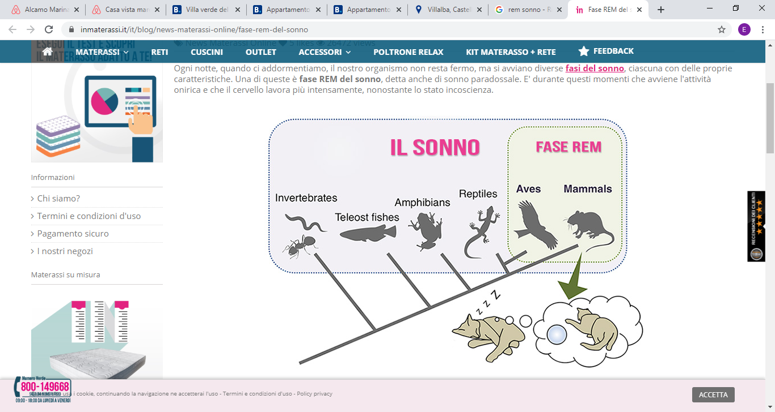
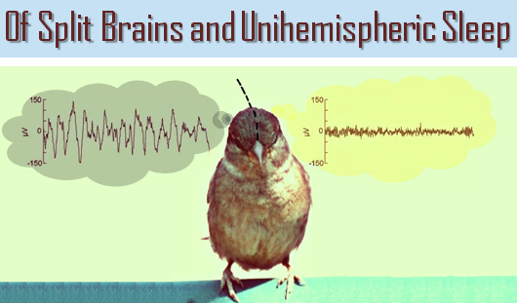
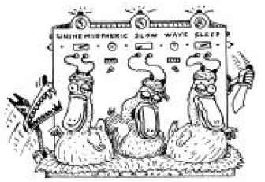
Filogenesi del sonno
Il sonno è un comportamento che si verifica in tutti gli animali dai moscerini della frutta all'uomo
I rettili non hanno REM → omeotermia?
Gli uccelli hanno brevi cicli NREM/REM (9” a 2.5’)
le anatre dormono mentre nuotano e i migratori dormono mentre volano
Tutti i mammiferi hanno ciclicità REM/NREM
Uno dei più grandi misteri della biologia rimane il motivo per cui il sonno sia rigenerante e perché la mancanza di sonno comprometta le funzioni cerebrali
Animali più piccoli → più sonno (termoregolazione?)
Gli uccelli alle estremità hanno un occhio aperto. Perchè?

Slide 4
Storia della medicina del sonno
1809 - Luigi Rolando notò l’ipersonnolenza nei polli dopo la rimozione della parte anteriore del cervello
1875 – Richard Caton scopre l’attività elettrica cerebrale nei conigli e nelle scimmie
1890- Santiago Ramon y Cajal scopre il neurone
1928 - Hans Berger scopre l’EEG nell’uomo
1929 – C. von Economo descrive due sindromi post-virali con eccessiva sonnolenza e insonnia
1933 - Edgar Adrian studia la risposta EEG agli stimoli in sonno e in veglia negli animali
1953 Aserinski e Kleitman scoprono il sonno REM
1939 Kleitman dimostra l’esistenza di un orologio biologico endogeno

Slide 5
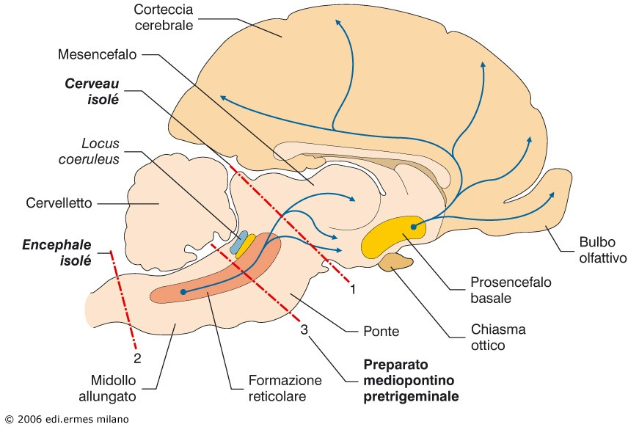
Esperimenti neuroanatomici sul sonno (Bremer, Moruzzi e Magoun)
1. Sonno come processo passivo (Bremer, 1939):
  riducendo le afferenze sensoriali si induce il sonno
2. Teoria reticolare – sonno come processo attivo (Moruzzi e Magoun, 1946)
  l’attivazione della sostanza reticolare risveglia, le strutture caudali bulbopontine possono indurre sincronizzazione EEG e sonno comportamentale, mentre quelle rostropontine e mesencefaliche sono responsabili dello stato di veglia
1: sonno profondo
3:cicli normali
2:insonnia
Synchonizing areas
Anterior Hypothalamus
Descending RF
Medial thalamus
Dorsal raphe nuclei
Desyncronizing Areas
Ascending RF
Limbic System
Locus Coeruleus
"... le transizioni dal sonno alla veglia o dagli stati meno estremi di rilassamento e sonnolenza alla vigilanza e all'attenzione sono tutte caratterizzate da un'apparente rottura della sincronizzazione della scarica degli elementi della corteccia cerebrale, un'alterazione segnata nell'EEG dalla sostituzione di onde lente ad alto voltaggio con attività veloce a basso voltaggio ..."

Slide 6
Notes:
Wakefulness is maintained by the combined excitatory influence of forebrain-projecting noradrenergic (locus coeruleus), histaminergic (tuberomammillary nucleus), serotoninergic (dorsal raphe), and cholinergic cell groups located at or near the mesopontine junction.
Sleep is initiated and maintained by neurons in the median preoptic (MnPO) and ventrolateral preoptic (VLPO) nuclei via inhibitory projections to the more rostrally situated wakefulness-promoting cell groups.
Hypocretin (orexin) neurons located in the lateral hypothalamus reinforce activity in the brainstem arousal pathways and also stabilize both sleep and wakefulness.
The suprachiasmatic nuclei (SCN) determine the timing of the sleep-wake cycle and help to “consolidate” these behavioral states.
The pineal gland produces melatonin, a hormone thought to function as a hypnotic signal.
The cerebral cortex and medullary brainstem also contain subpopulations of γ-amino butyric acid (GABA)-ergic sleep-active neurons.

Slide 7
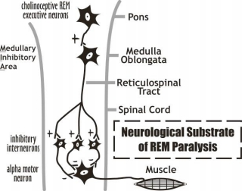
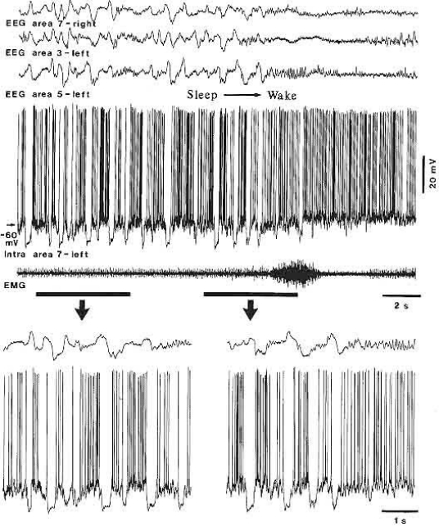
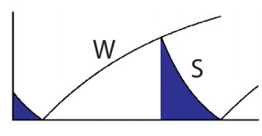
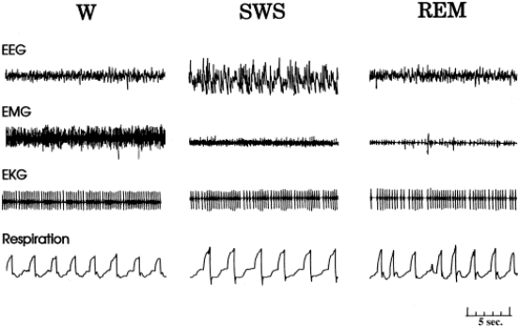
Il sonno è un fenomeno attivo (i neuroni non si spengono nel sonno, cambia la modalità di scarica)
Tono Muscolare
Omeostasi del sonno
L’intensità del sonno si riflette nella SWA (slow wave activity) 0.5-4 Hz del sonno NREM.
SWA aumenta in funzione della durata della veglia che precede il sonno, è massima nelle prime fasi di sonno
REM → Inibizione motoneuroni spinali
Slow Oscillation

Slide 8
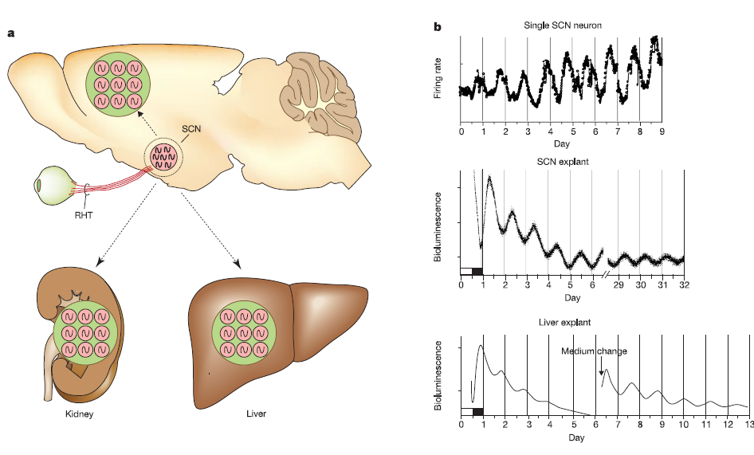
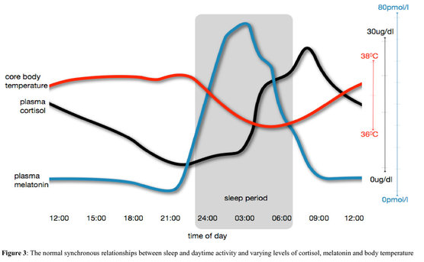
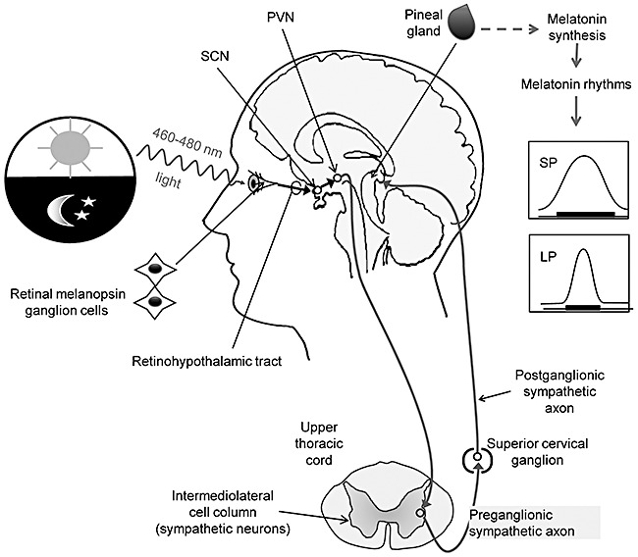
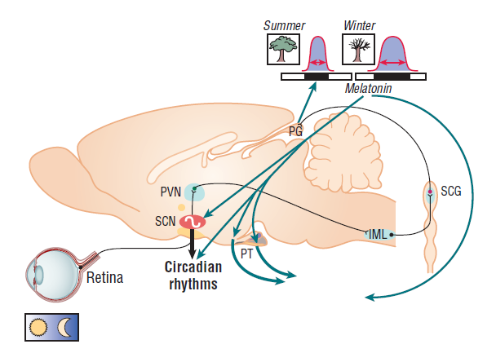
Regolazione Circadiana del sonno
Master clock
Modified from Tan et al 2011
Hickie et al. BMC Medicine 2013
Notes:
Action on MT1 receptors
contribute to sleep-promoting
effects; action on MT2
receptors apparently mediate
effects on circadian rhythms
Regulation of melatonin production and receptor function. Melatonin is synthesized in the pineal gland and in the retina. In the pineal gland, melatonin (MLT) synthesis follows a rhythm driven by the suprachiasmatic nucleus, the master biological clock. Neural signals from the SCN follow a multisynaptic pathway to the superior cervical ganglia. Norepinephrine released from postganglionic fibers activates α1- and β1-adrenoceptors in the pinealocyte, leading to increases in second messengers (i.e., cAMP and inositol trisphosphate) and the activity of AA-NAT, the rate-limiting step in melatonin synthesis. The system is dramatically inhibited by light, the external cue that allows entrainment to the environmental light/dark cycle. The photic signal received by the retina is transmitted to the SCN via the retinohypothalamic tract, which originates in a subset of retinal ganglion cells. Pineal melatonin thus serves as the internal signal that relays day length, allowing regulation of neuronal activity (MT1) and circadian rhythms (MT1, MT2) in the SCN (Dubocovich, 2007), of neurochemical function in brain through the MT1 and MT2 receptors (Dubocovich, 2006), of vascular tone through activation of MT1 (constriction) and MT2 receptors (dilation) in arterial beds (Masana et al., 2002), and seasonal changes in reproductive physiology and behavior through activation of MT1 receptors in the pars tuberalis (Duncan, 2007). The pars tuberalis of the pituitary gland interprets this rhythmic melatonin signal and generates a precise cycle of expression of circadian genes through activation of MT1 receptors. Melatonin synthesis in the photoreceptors of the retina follows a similar circadian rhythm generated by local oscillators (Tosini et al., 2007). Activation of MT1 and MT2 melatonin receptors regulate retina function and hence transmission of photic information to the brain (Dubocovich et al., 1997). [Adapted from Dubocovich ML and Masana M (2003) Melatonin receptor signaling, in Encyclopedia of Hormones and Related Cell Regulators (Henry H and Norman A eds), pp 638–644, Academic Press, San Diego, CA. Copyright © 2003 Academic Press. Used with permission.]

Slide 11
Network responsible for the waking state
Waking state (Wk-on) neurons activate the cortex either directly or by means of a relay in the intralaminar thalamic nuclei.
During the waking state, REM-off GABAergic neurons located in the vlPAG and the dorsal part of the deep mesencephalic nucleus (dDPMe) tonically inhibit SLD glutamatergic neurons. These REM-off GABAergic neurons are excited by monoaminergic and hypocretin inputs.

Slide 12
Network responsible for the NREM sleep
The neurons inducing NREM sleep are localized in the lateral preoptic area and the adjacent basal forebrain
a cluster of these neurons is localized in the VLPO.
The GABAergic neurons of the VLPO are active specifically during slow-wave sleep.

Slide 13
Network responsible for REM sleep
REM sleep onset is due to the activation of glutamatergic REM-on neurons localized in the SLD
During wakefulness and NREM sleep, these REM-on neurons are inhibited by a tonic inhibitory GABAergic tone originating from REM-off neurons localized in the vlPAG and the dDpMe.
The onset of REM sleep is due to the activation by intrinsic mechanisms of REM-on GABAergic neurons localized in the posterior lateral hypothalamic area, the dorsal paragigantocellular reticular nucleus (DPGi), and the vlPAG.
These neurons also inactivate the REM-off monoaminergic neurons during REM sleep.
Descending REM-on SLD neurons induce muscle atonia via their excitatory projections to glycinergic premotoneurons localized in the alpha and ventral gigantocellular reticular nuclei
The exit from REM sleep is due to the activation of waking systems because REM sleep episodes are almost always terminated by an arousal. The waking systems inhibit all GABAergic REM-on neurons

Slide 15
Notes:
Brainstem-mediated arousal and sleep induction. The reticular activating system (RAS) oversees the wakefulness state through activity of four subnuclei: (1) the locus ceruleus (LC), which releases norepinephrine (NE); (2) the dorsal raphe nuclei (DRN), which release serotonin (5-HT); (3) the pedunculopontine (PPT) nuclei; and (4) the laterodorsal tegmentum (LDT), which is associated with acetylcholine (Ach). The PPT-LDT neurons are active in wakefulness sa well as REM sleep and are believed to be the REM “on” switch. Lesions in the PPT-LDT area do not affect wakefulness but lead to loss of REM sleep. Slow-wave sleep (SWS) is modulated through the LC and DRN by decreasing the release of NE. Wakefulness is achieved through the combined activity of the PPT, LC, and DRN nuclei releasing Ach, NE, and 5-HT, respectively. The primary neurotransmitter of REM is Ach. SWS is achieved through suppression of the wakefulness neurotransmitters NE and 5-HT and release of Ach. GLY, glycine.

Slide 16
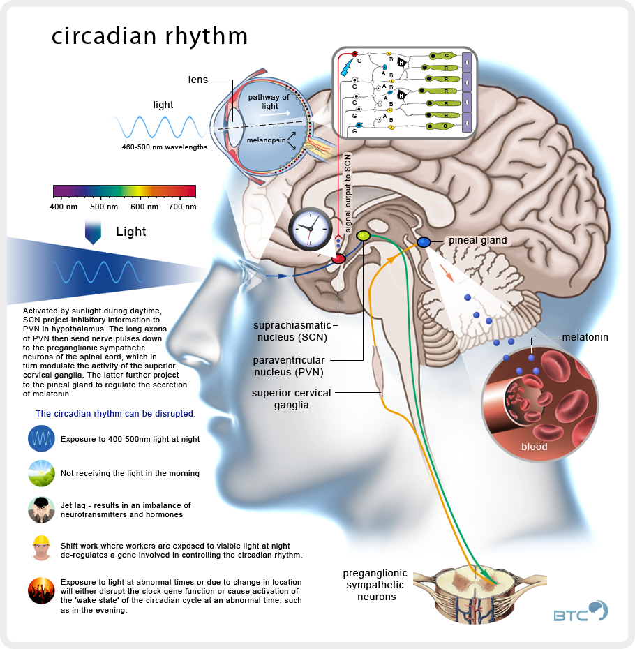
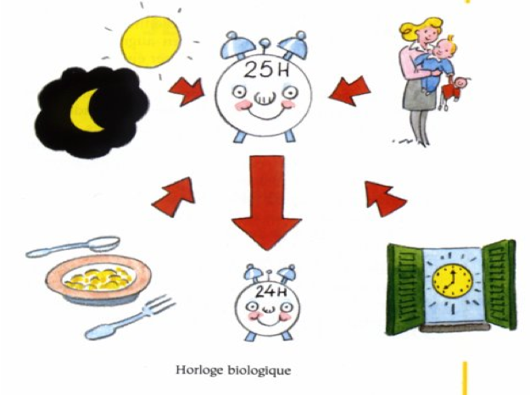
SVILUPPO DELLA RITMICITA’ CIRCADIANA NELL’INFANZIA
Il sonno non è statico, ma subisce un continuo cambiamento dalla vita fetale a quella adulta ed è più rapido nei primi 6 mesi di vita
Il ritmo circadiano di veglia è presente a 45 giorni [Mc Graw et al., 1999]
Il ritmo circadiano di sonno è evidente da 4-8 sett. di età [Pollak, 1994]
Il ritmo circadiano endogeno degli esseri umani è vicino a 25 h ma rientra nel periodo di di 24 ore in funzione dei cosiddetti zeitgebers.
I ritmi della temperatura e del cortisolo emergono nei neonati a termine tra 8 e 16 settimane (Mirmiran, 2003)
Maturazione dei ritmi di secrezione della melatonina nei primi 3 mesi (Rivkees, 2003)
Entro 12-14 settimane di età lungo periodo di sonno notturno e periodi di sonno più brevi durante il giorno e 3 ore di veglia che precedono il periodo di sonno notturno [Herman, 2005].
A 6 mesi di età, i bambini mostrano uno schema circadiano con periodo, ampiezza e attività di fase simili a quelle di un adulto. [Herman, 2005]

Slide 17
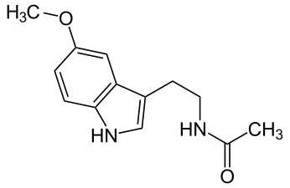
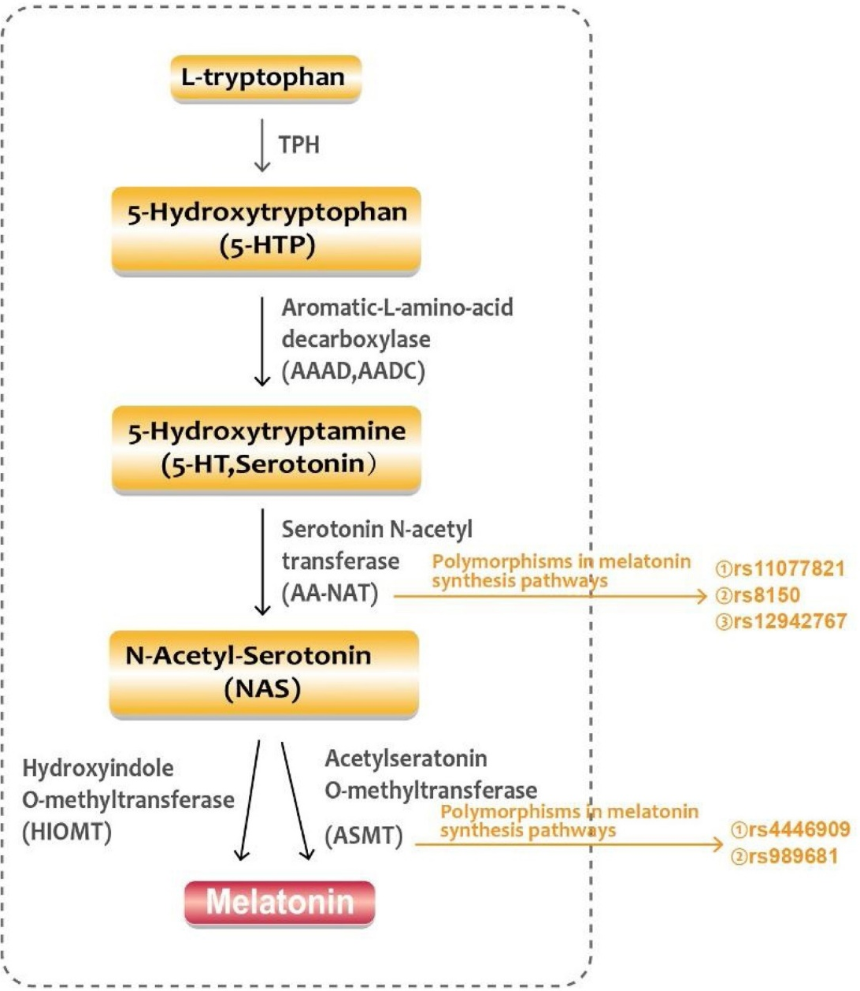
MELATONINA
Neuropeptide ipnotico e cronobiotico
N-acetil-5-metossitriptamina
È una molecola molto antica, vecchia di tre miliardi di anni.
È stata identificata in qualsiasi organismo animale o vegetale, dall'uomo alle alghe unicellulari più primitive
La struttura molecolare della melatonina è identica in diversi organismi, nelle alghe, negli insetti, nei pesci, negli uccelli e nell'uomo.
In tutti gli organismi, dal più primordiale al più evoluto, viene prodotto con lo stesso ritmo circadiano con livelli più elevati di notte che di giorno
Caniato R et al Melatonin in plants. Adv Exp Med Biol, vol. 527, 2003: 593–7
Paredes SD, Phytomelatonin: a review, J. Exp. Bot., vol. 60, nº 1, 2009, 57–69

Slide 18
La luce percepita dai fotorecettori delle cellule gangliari della retina viene trasformata in un impulso elettrico e tramite il fascio retinoipotalamico (RTH) viene trasferita al nucleo soprachiasmatico (SCN). Successivamente, l'impulso passa al nucleo paraventricolare dell'ipotalamo (PVN); da qui, attraverso il fascio prosencefalico mediale, al tronco encefalico e alla colonna laterale intermedia della porzione cervicale del midollo spinale. Raggiunge il ganglio cervicale superiore e infine attraverso i nervi epifisari raggiunge l'epifisi.
Notes:
La luce percepita dalle cellule gangliari retiniche FOTORECETTORI viene trasformata in impulso elettrico e trasferita al nucleo soprachiasmatico (SCN) tramite il fascio retinoipotalamico (RTH) In seguito, l'impulso passa all'ipotalamo laterale; da qui al tronco cerebrale tramite il fascio prosencefalico mediale e alla colonna intermediolaterale della porzione cervicale del midollo spinale. giunge al ganglio cervicale superiore e da qui nel tentorio del cervelletto. Infine attraverso i nervi epifisari giunge all'epifisi].

Slide 19
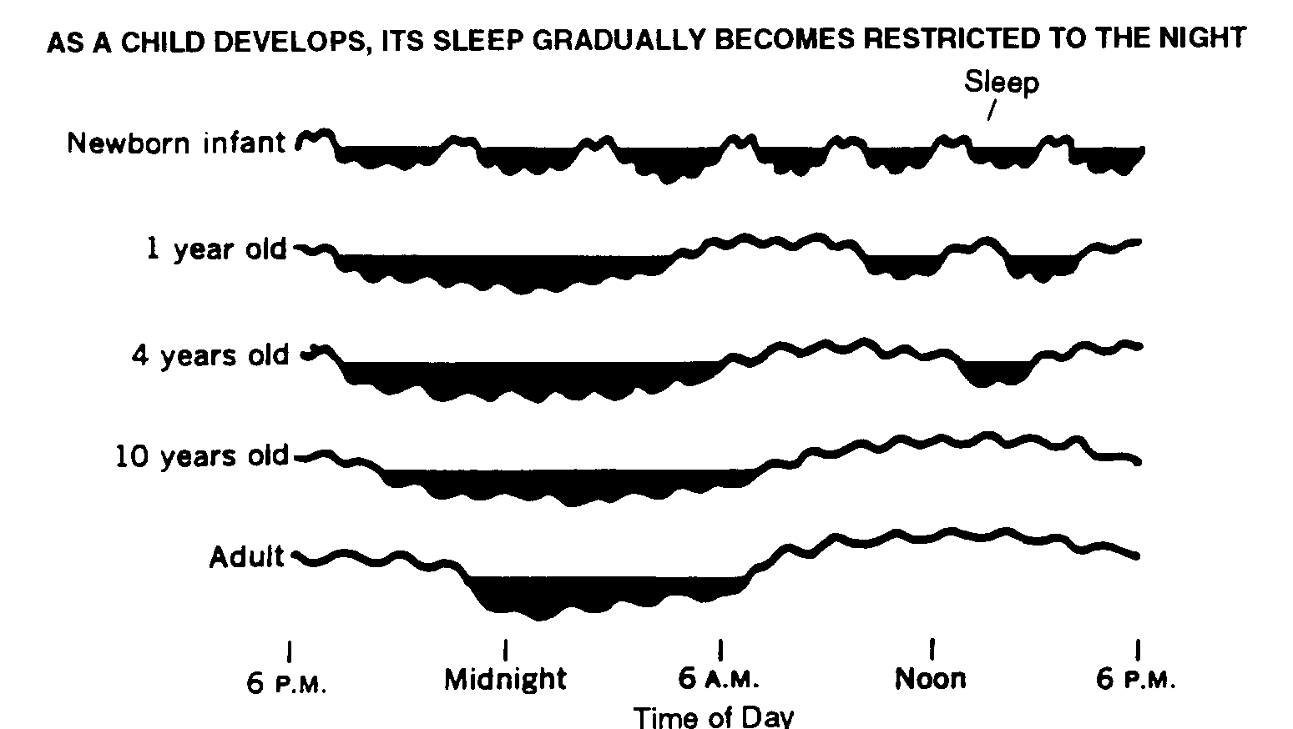
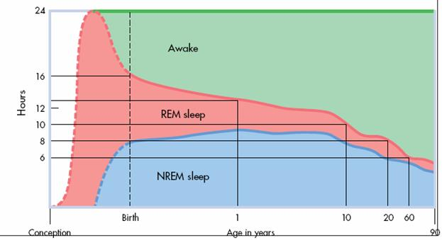
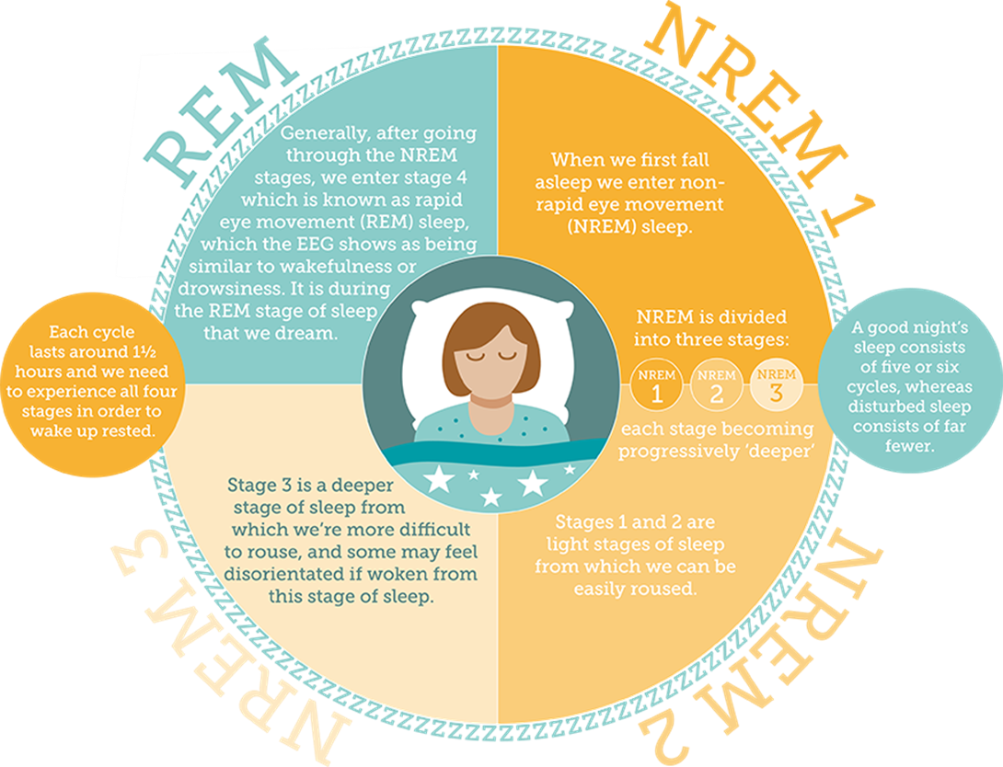
Sviluppo delle fasi di sonno
2-3 mesi
  Secrezione MLT, meccanismo omeostatico del sonno, maturazione EEG (Roffwarg, 1966; Sheldon, 1996;Curzi & Challamel, 2000;Jenni et al, 2006)
3-5 anni
  Scomparsa sonnellini, redistribuzione NREM (Sheldon, 1999; Montgomery-Downs et al., 2006)
Adolescenza
  Selezione sinaptica, ↓theta delta (Campbell, 2007)

Slide 20
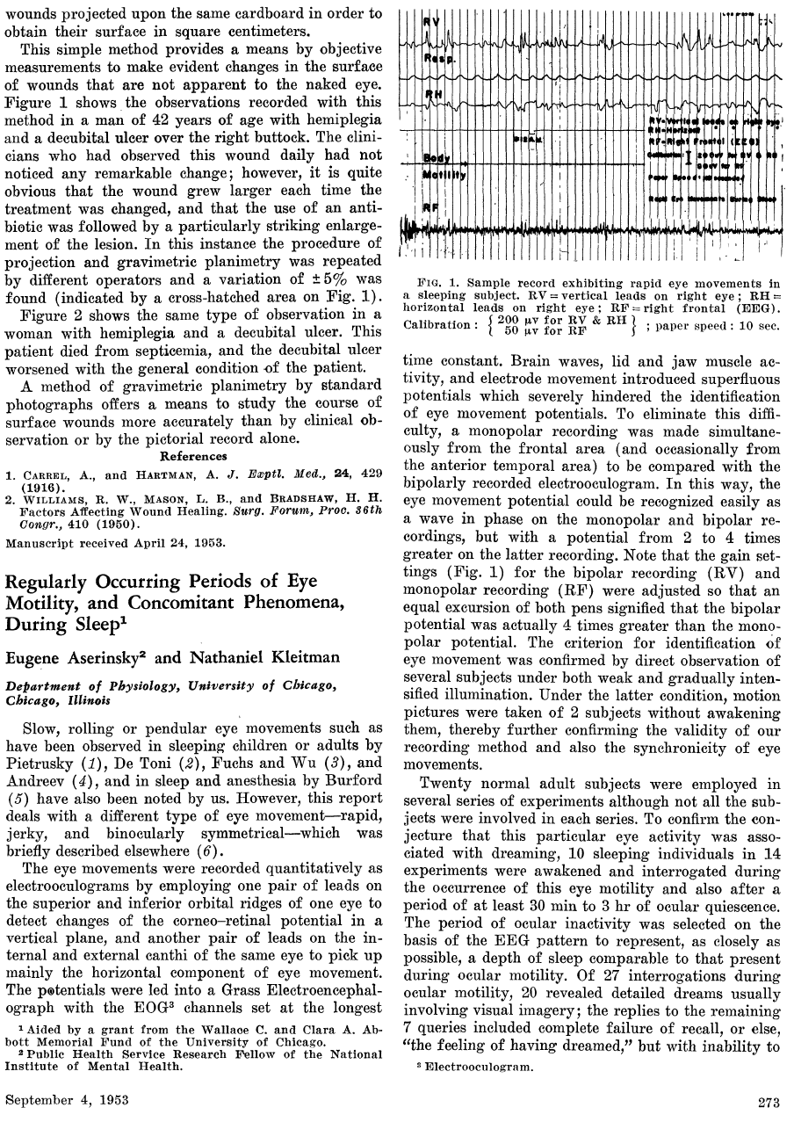
LA SCOPERTA DEL SONNO REM ATTRAVERSO GLI OCCHI DEL BAMBINO
Nel 1926 i pediatri M.P. Denisova e N.L. Figurin hanno mostrato che più volte durante il sonno, i bambini presentavano episodi, della durata di 10-15 'ogni mezz'ora, durante i quali la respirazione e il polso diventavano irregolari e veloci e i piccoli muscoli presentavano numerose contrazioni.
1a descrizione che i movimenti oculari si verificano nel sonno (De Toni, 1933)
Nel 1951, Kleitman assegnò a Eugene Aserinsky il compito di osservare i movimenti oculari nei bambini: descrisse "periodi di motilità" (contorcimenti o contrazioni delle palpebre) e "periodi di assenza di motilità". La durata media dei periodi di quiescenza è stata di circa 23 minuti e dell'intero ciclo di motilità è stata di circa 50-60 minuti.
(Science, 118: 273-274, 1953)

Slide 21
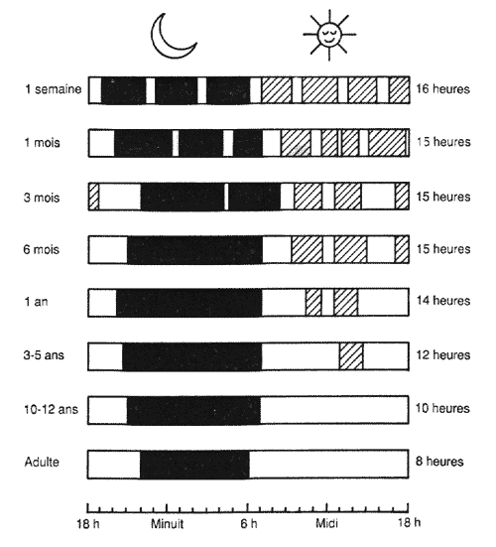
I cambiamenti del ritmo sonno-veglia sono correlati all’età
Età
1-2 sett. | Perdita del ritmo fetale
1-2 mesi | Colica= 1° segno ritmicità circadiana
3-4 mesi | Adattamento a ciclo 24 h. MLT stabile
6-9 mesi | Aumento veglia, sonnellini diurni
12 mesi | 70-80% dorme continuativ. di notte
3 anni | Sonno nott. consolidato Perdita naps
10 anni | Ciclo di attività circadiana ben stabilito
> 12 aa | Ritardo di fase. Sonnolenza diurna.

Slide 22
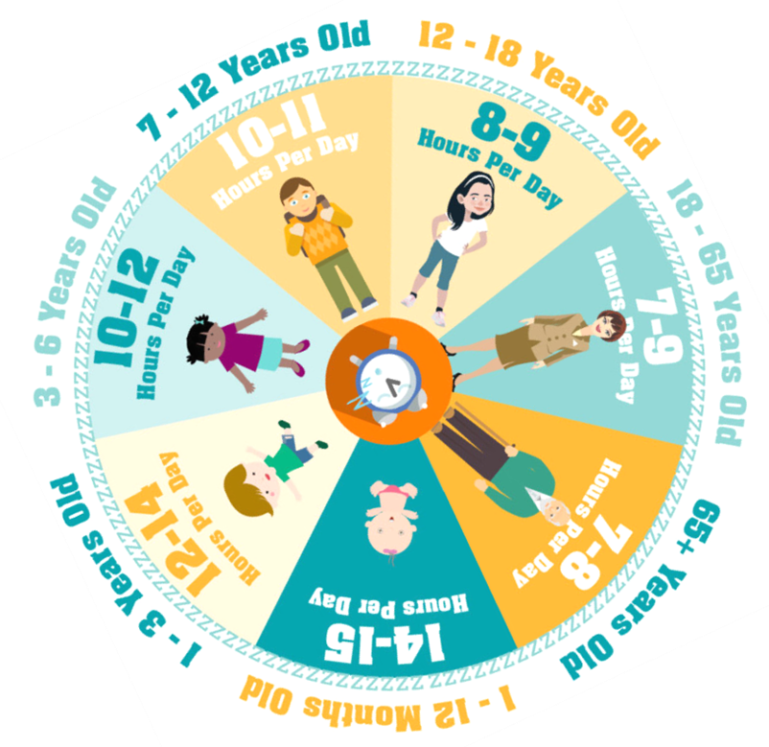
Quanto deve dormire un bambino o un ragazzo?
  La maggior parte dei bambini (tra il 50% e l’80% a seconda dell’età) dorme meno di quanto indicato dalle raccomandazioni
Ma siamo tutti diversi alcuni bambini hanno bisogno di più sonno e altri di meno
Bambini 4 - 12 mesi
12 - 16 h
Bambini 1 - 2 anni
11- 14 h
Bambini 3 - 5 anni
10 -13 h
Ragazzi 6 - 12 anni
9 - 12 h
Adolescenti 13 - 18 anni
8 - 10 h

Slide 23
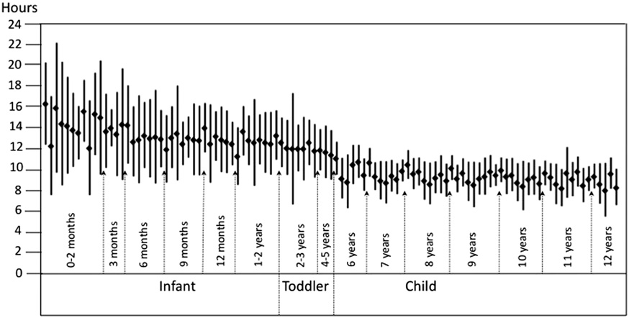
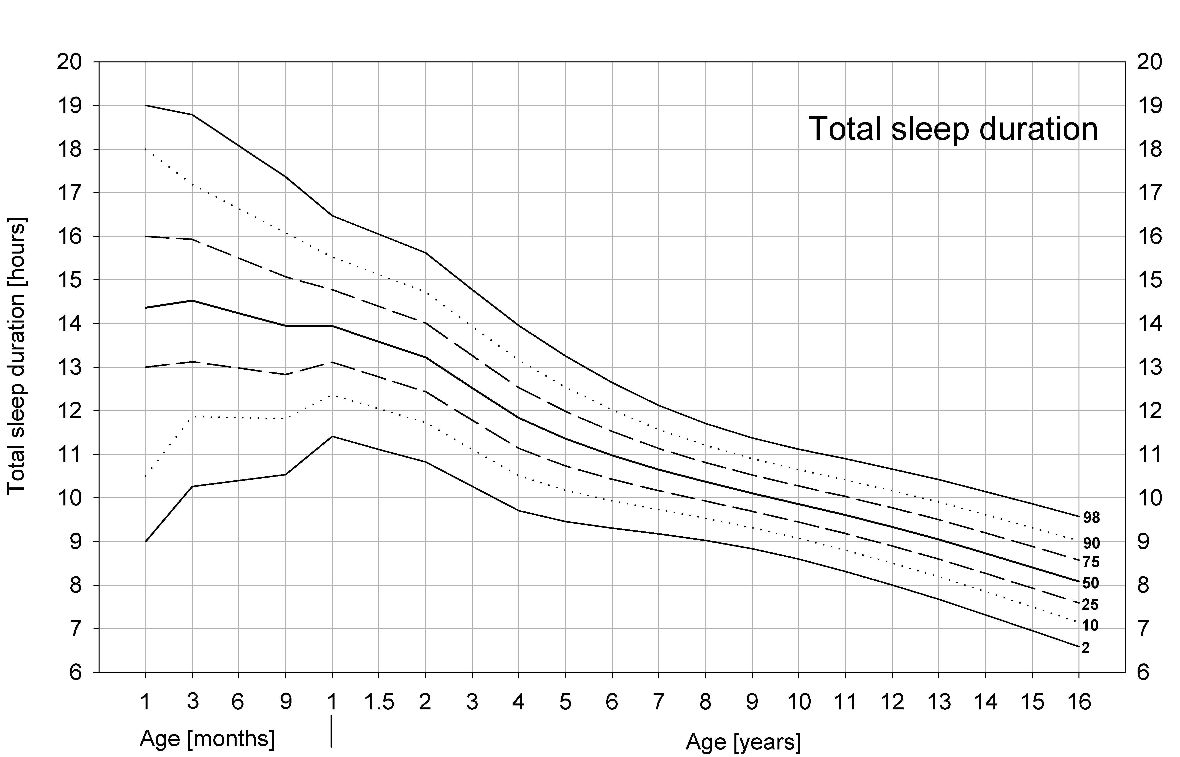
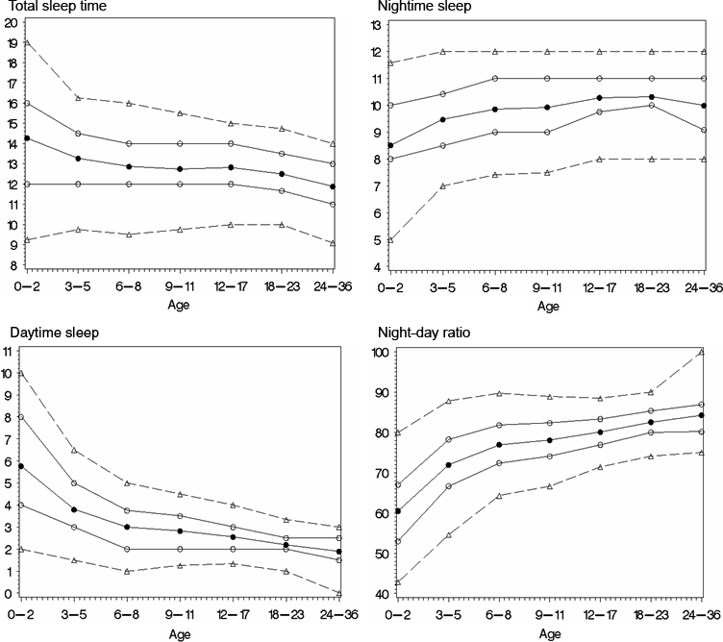
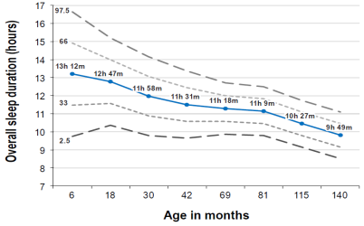
SLEEP DURATION
Galland et al., 2012
Iglowstein et al. 2003
Sadeh et al., 2009
Blair et al. 2012
Significant differences, especially in the first year of life.
Notes:
From: Iglowstein I, Jenni OG, Molinari L, Largo RH. Sleep duration from infancy to adolescence: reference values and generational trends. Pediatrics. 2003 Feb;111(2):302-7.
Important to note significant individual differences, especially in the first year of life.

Slide 24
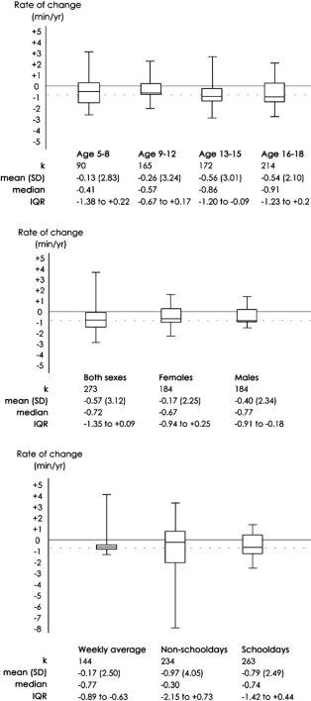

690.747 bambini di 20 paesi, dal 1905 al 2008.
Questo studio ha identificato un declino secolare di 0,75 minuti all'anno nella durata del sonno dei bambini negli ultimi 100 anni (più di 1 ora a notte).
Il più grande tasso di declino del sonno si è verificato per i bambini più grandi, maschi nei giorni di scuola.
Le analisi regionali hanno indicato un calo in Asia, Canada, Stati Uniti ed Europa
L'Europa (escluso il Regno Unito e la Scandinavia) ha riscontrato il più alto tasso di declino.

Slide 25
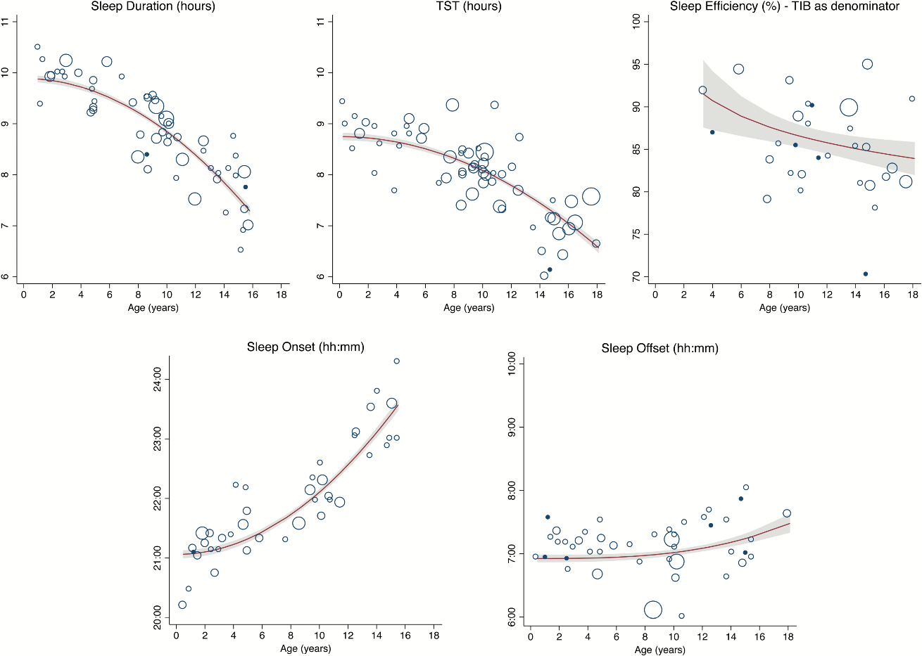

Le stime per la durata del sonno notturno erano
  9,68 ore a 3-5 anni (NSF =10-13h)
  8,88 ore a 6-8 anni (NSF = 9–11)
  8,85 ore a 9-11 anni (NSF = 9–11)
  8,05 ore a 12-14 anni (NSF = 9–10)
  7,40 ore a 15-18 anni (NSF =8-10)
al di sotto delle linee guida raccomandate AASM e NSF

Slide 26
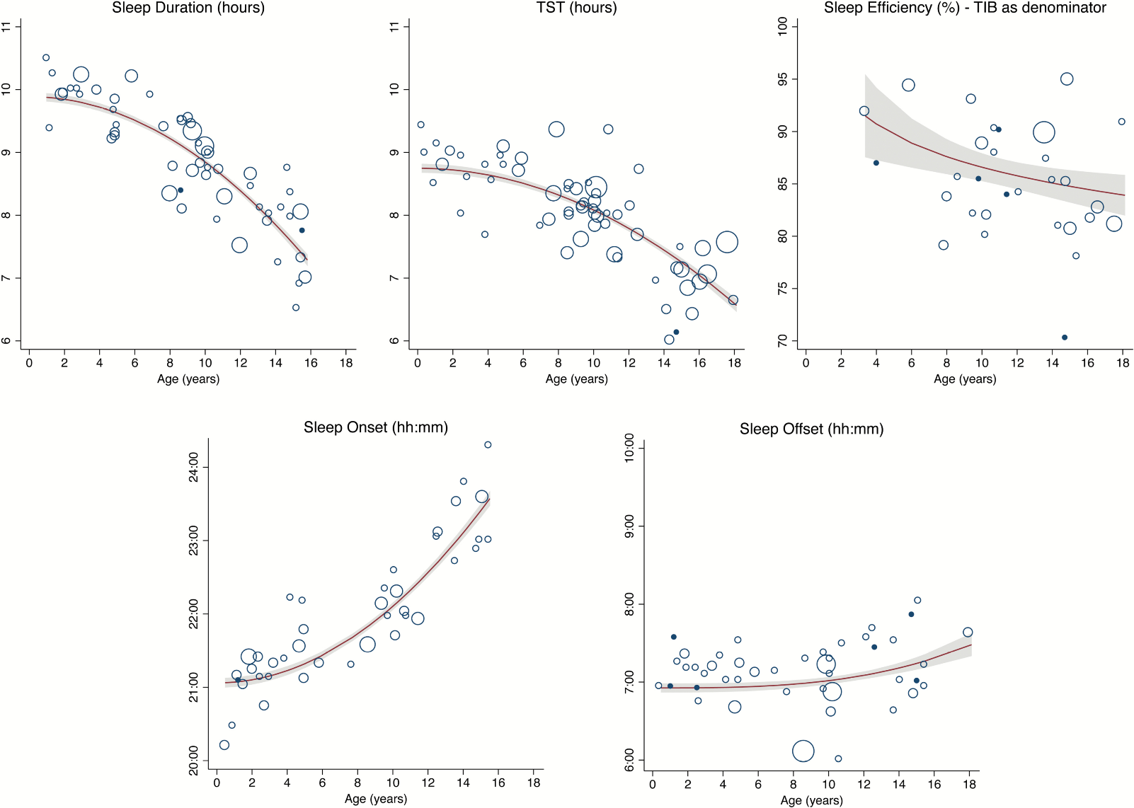

Slide 27
TST: 12 - 13 h
Abbandono nap mattino a 18 mesi
Problemi di sonno: 20-30%
Sonno nei Toddlers
Insonnia, arousal dis., OSAS
Sonno nei Prescolari
TST: 11-12 h
Naps
92% 3 a; 27% 5 a
Problemi di sonno: 15-30%
Insonnia, arousal dis., OSAS
Sera forbidden zone
Sonno negli scolari
TST: 8 - 10 h
Breve latenza sonno, alto livello di vigilanza
Sonnambulismo, arousal dis, paure addorm., RLS, OSAS
Problemi di sonno: 10%
Nap: 23% a 15-18 a
Problemi di sonno: 10-20%
DSPS, insonnia, esordio narcolessia
TST: 10 → 7 h in 2 a → debito sonno
Sonno in adolescenza

Slide 28
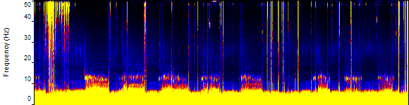
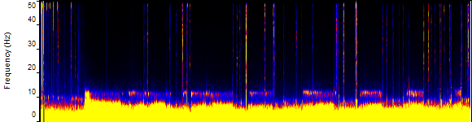
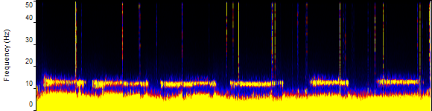
6 m
5 yrs
13 yrs

Slide 29
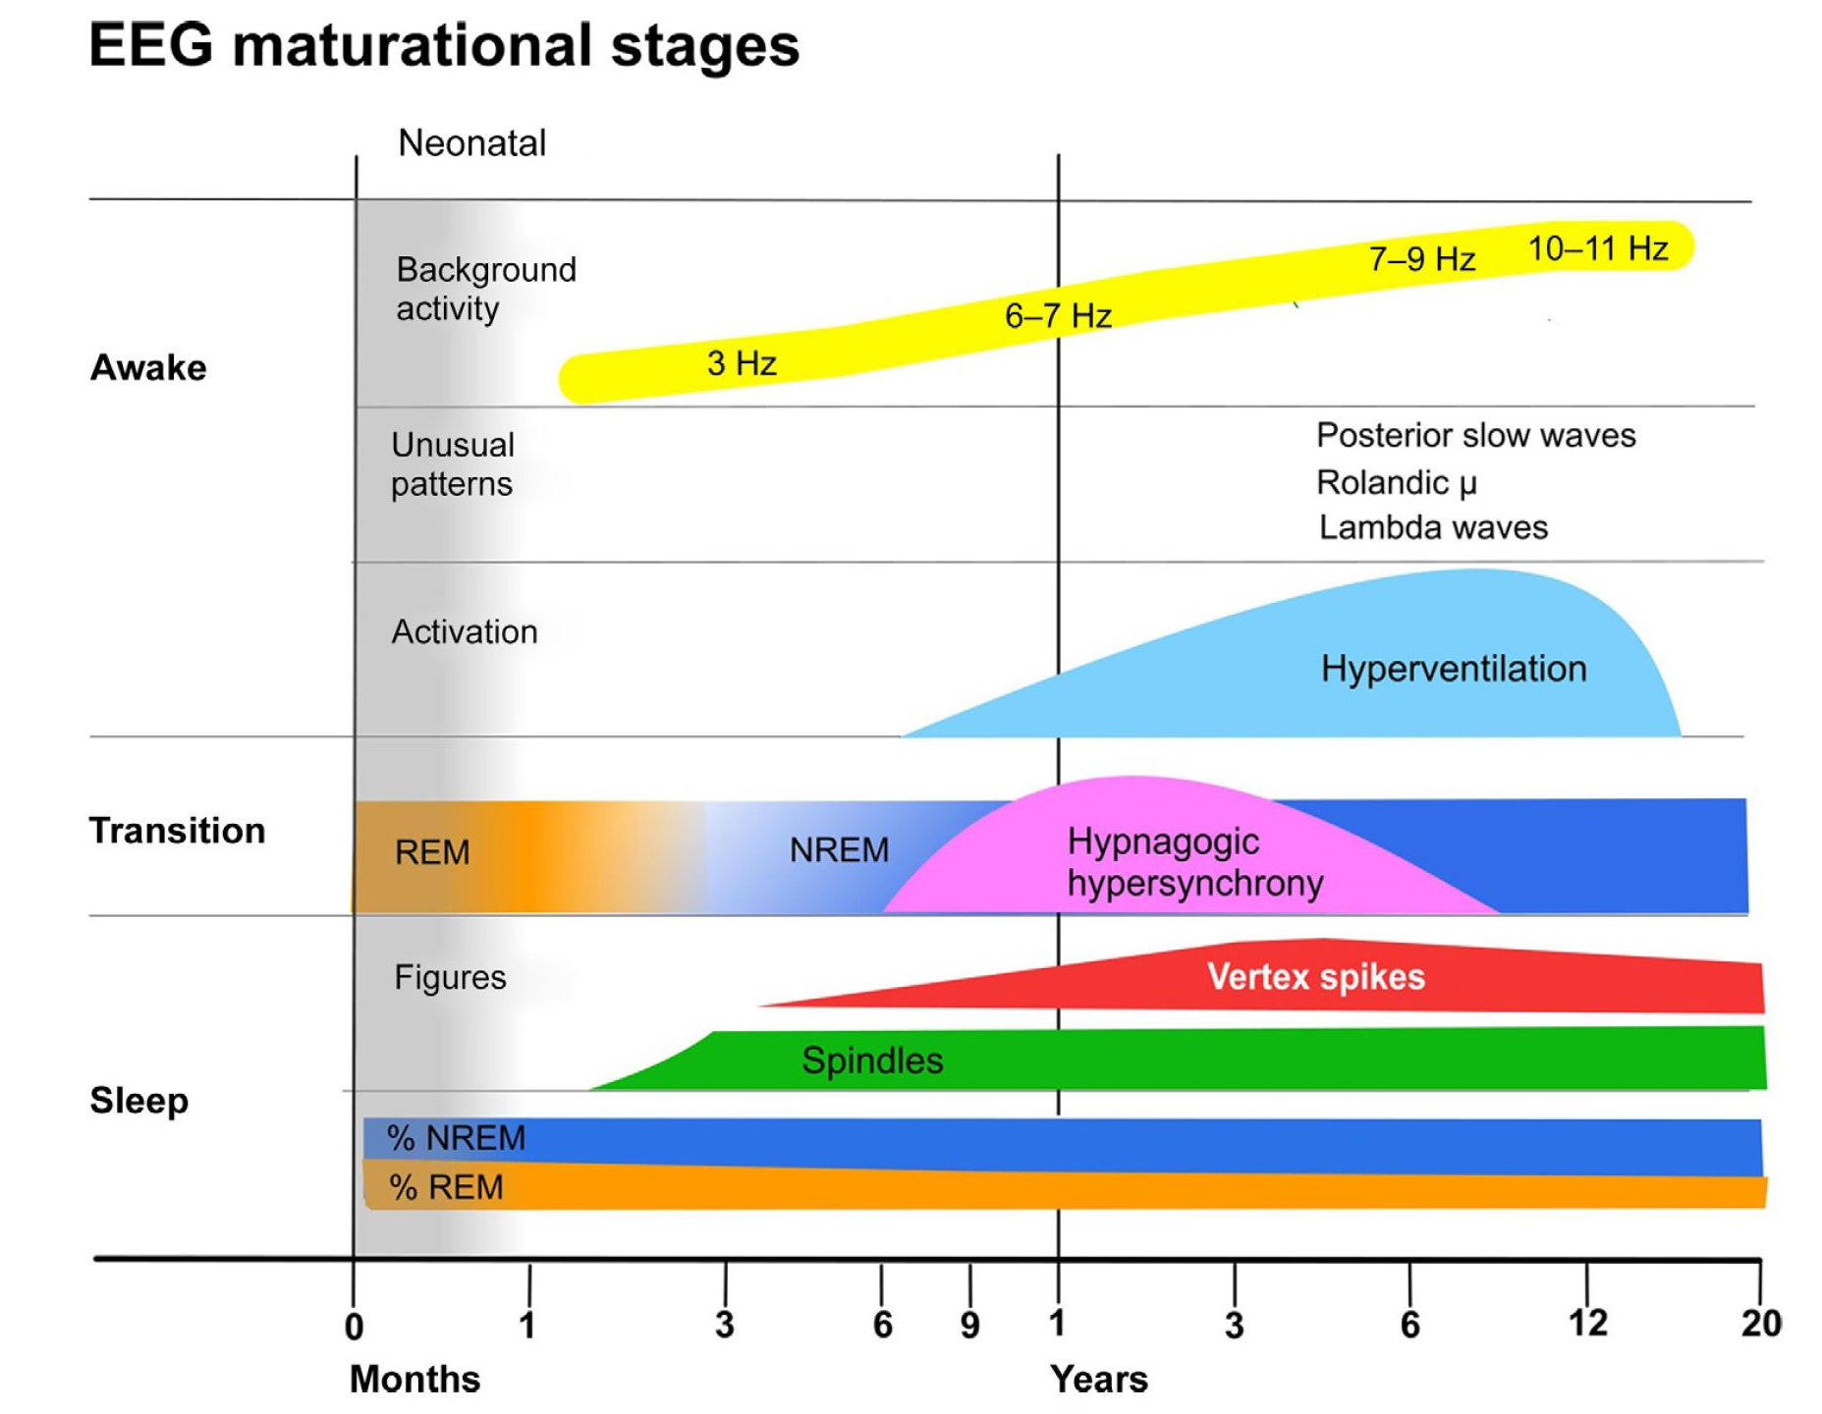
Maturazione dei pattern EEG del sonno

Slide 30
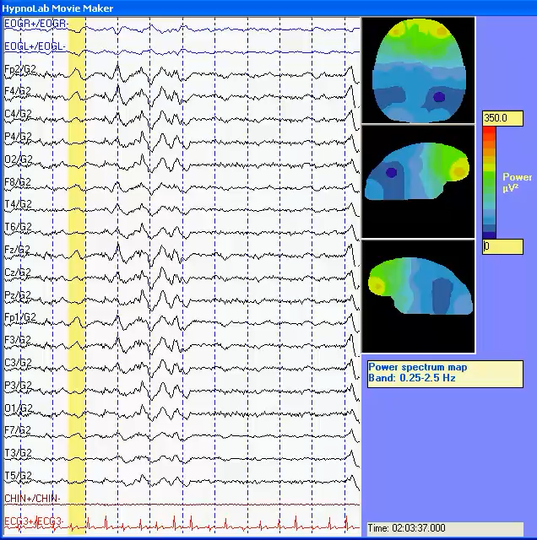
Ma sappiamo che succede quando dormiamo?
A che servono quelle onde lente che produciamo durante il sonno?

Slide 31
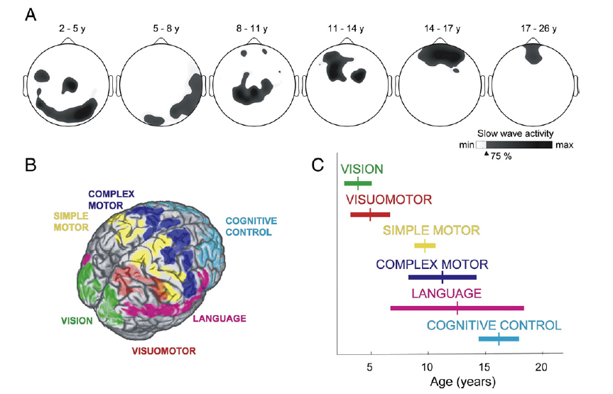
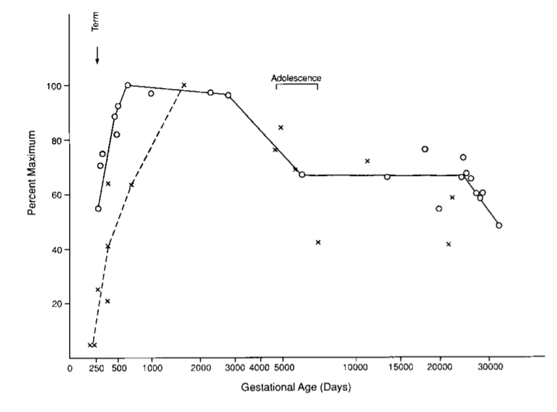
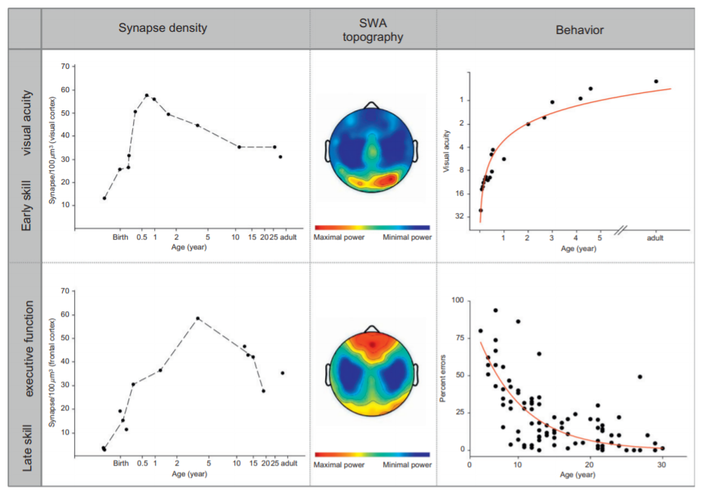
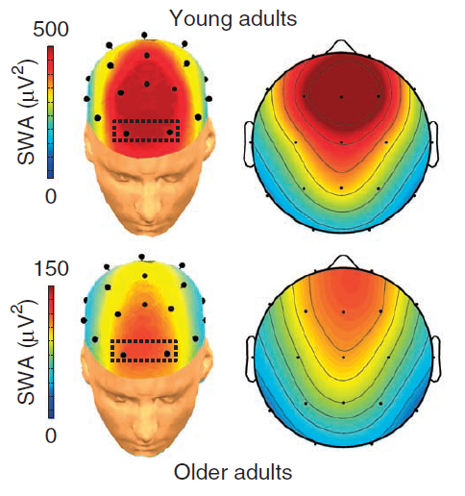
La SWA riflette le tappe del neurosviluppo
The change of the amplitude of SWA parallels the number of synapses
Synaptic density: frontal lobe
Kurth et al., 2012; Mander et al 2016

Slide 32
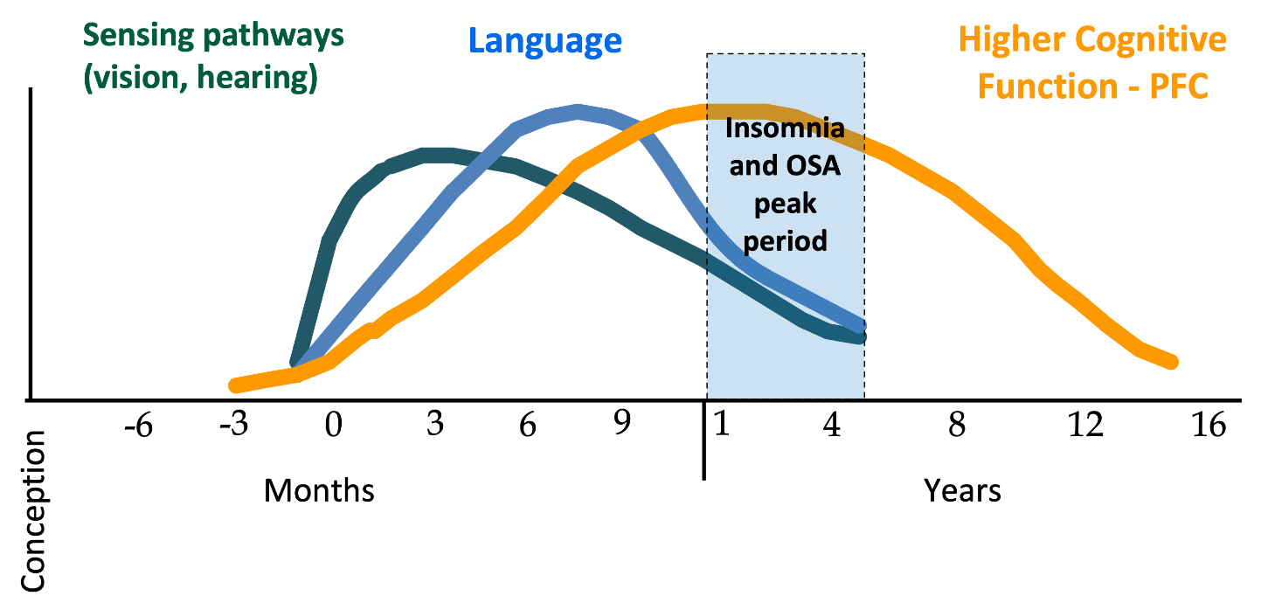
Child brain development
Nelson. From Neurons to Neighborhoods, 2000
Il periodo di picco dell'insonnia e dell'incidenza di OSA nell'infanzia può costituire un periodo di particolare suscettibilità per lo sviluppo della PFC (Gozal, 2001) che può essere solo parzialmente reversibile (Beebe e Gozal, 2002)
L'impatto della privazione del sonno è più evidente nelle aree cerebrali frontali rispetto a quelle posteriori (Cajochen, et al., 2001; Beebe & Gozal, 2002; Dahl, 1996; Horne, 1993).
Dato che importanti progressi nelle funzioni esecutive hanno luogo tra 1 e 6 anni (Zelazo et al., 2008) e che la densità neurale dei lobi frontali inizia a diminuire a circa 7 anni (Huttenlocher, 2002), il potenziale impatto del sonno sulle funzioni frontali / esecutive può essere particolarmente potente all'inizio dello sviluppo, quando il cervello mostra una sostanziale plasticità (Singer, 1995).

Slide 33
EVOLUZIONE DEL SONNO in sintesi
Neonato: ritmo S-V polifasico, cicli di 3-4h (18-20 in 24h) senza periodicità diurna o notturna. SA=50%
Differenziazione di stadi NREM tra 1½-3 mesi
Fusi a 6-8 settimane, Complessi K a 5 mesi
Dopo il primo anno NREM prevale nel primo terzo della notte
Dopo i 6 anni evoluzione verso un pattern adulto
Struttura del sonno stabile
In età scolare aumento del SWS
Missing del primo REM
I movimenti del corpo diminuiscono in frequenza
In adolescenza:
Ritardo addorm (>2h)
social “jet lag”
Synaptic pruning → Riduzione del sonno profondo, sonnolenza diurna
Internet e media devices: massiccio uso nelle ore notturne
Tra 3 e 5 anni perdita dei naps e redistribuzione NREM
Comparsa di risvegli nelle 24 ore modulati da senso di fame
Notes:
7

Slide 34


Perché è importante dormire per un bambino?
E’ stato dimostrato che dormire già solo 30 minuti di meno riduce l’attenzione e ci rende più distratti
Chi non dorme:
  dimentica quello che ha imparato
  va peggio a scuola e ha voti più bassi!!!!
  diventa scontroso e di cattivo umore, si arrabbia facilmente, e si sente triste
  non riesce a stare fermo, si distrae e non capisce bene quello che gli viene chiesto
  fa fatica a pensare ed ascoltare gli altri
  può addormentarsi per pochi secondi senza rendersene conto.
Un cervello riposato è molto più efficiente di un cervello assonnato
Una ridotta durata del sonno è associata a maggiori problemi internalizzanti e esternalizzanti e a ridotte prestazioni cognitive e scolastiche (Astill et al., 2021)

Slide 35
SONNO
Funzioni cognitive
Modulazione risposta immunitaria
Ontogenesi
Omeostasi sinaptica e plasticita
Conservazione Energia
Funzioni glimfatiche
Funzione di recupero
Se il sonno non serve a nessuna funzione vitale, allora è il più grosso sbaglio che l’evoluzione abbia mai fatto.
Allan Rechtschaffen
Notes:
regulation of emotion, appetite feeding, body weight risk-taking, pleasure seeking behaviors

Slide 36
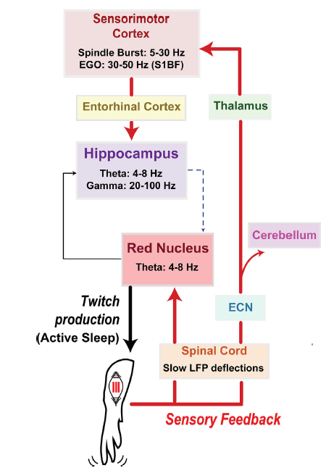
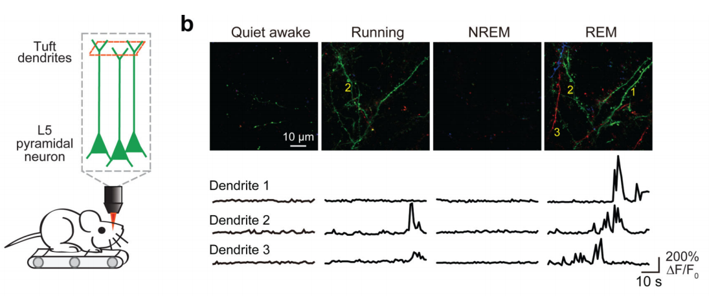
Funzione del sonno REM come programmazione genetica del comportamento e per l’apprendimento motorio
Il sonno attivo serve come induttore dello sviluppo del SNC nel neonato, stimolare il cervello in un periodo in cui la vita di veglia è limitata (Roffwarg, 1996)
REM fornisce un modello geneticamente programmato di attivazione motoria delle mimiche facciali la cui funzione sarebbe quella di "pre-praticare" un comportamento specifico.
I gattini privati dello stimolo visivo in un occhio hanno un numero ridotto di cellule nel nucleo genicolato laterale sul lato controlaterale e questo effetto è amplificato se il gattino è privato del sonno REM. (Oksenberg et al., 1996)
Il sonno REM seleziona le spine dendritiche postsinaptiche appena formate nella corteccia motoria del topo durante lo sviluppo e l'apprendimento motorio (Li et al. Nat Neurosci. 2017)
Del Rio-Bermudez & Blumberg, 2018
Una contrazione dell'arto anteriore viene generata nel nucleo rosso durante il sonno attivo. Il feedback sensoriale (o riafferenza) dalla contrazione provoca una cascata di risposte neurali precisamente temporizzate, nelle strutture sensomotorie attraverso il neuroassi, tra cui midollo spinale, nucleo rosso, corteccia sensomotoria e ippocampo. Attraverso l'attivazione ripetuta di queste strutture, le contrazioni offrono un'opportunità unica per la sincronizzazione dell'attività oscillatoria.
Una delle funzioni del sonno attivo nella prima infanzia è quella di facilitare l'espressione delle oscillazioni neuronali e dell'accoppiamento oscillatorio nel sistema sensomotorio. In particolare, le prove finora indicano che il feedback sensoriale dalle contrazioni legate al sonno guida l'attività oscillatoria temporizzata con precisione attraverso il sistema sensomotorio, contribuendo così allo sviluppo dipendente dall'attività di quel sistema.

Slide 37
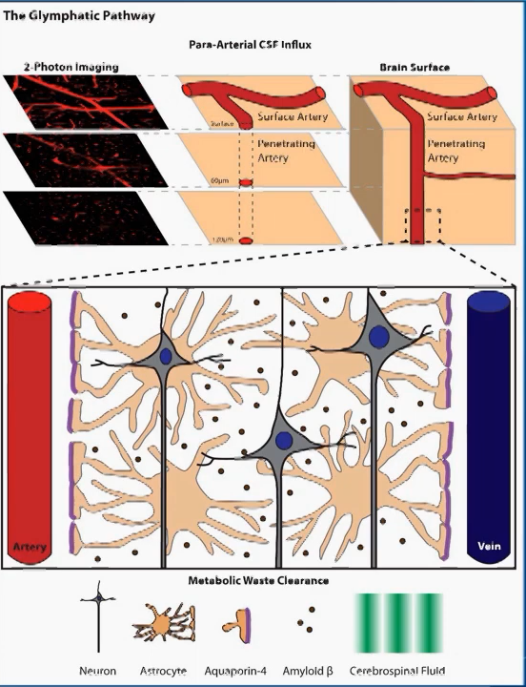
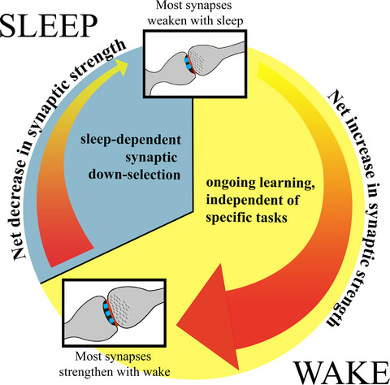
Il sonno «pulisce» il cervello e fa spazio per nuove connessioni
Mentre siamo svegli, il cervello è esposto a nuove informazioni; per apprendere i neuroni formano nuove connessioni e hanno bisogno di spazio
Per un nuovo apprendimento è necessario che il cervello durante il sonno elimini le connessioni non necessarie tra le cellule, liberando risorse e spazio
Maggiore è la richiesta di apprendimento maggiore deve essere la quantità e qualità del sonno
Per apprendere il cervello ha bisogno di fare spazio per permettere la formazione di nuovi ricordi, e fare una "pulizia" durante il sonno
Teoria della plasticità cerebrale
Nel sonno profondo si libera spazio per nuove connessioni e si eliminano quelle non necessarie
Teoria glimfatica
Nel sonno si rimuovono dal cervello prodotti neurotossici (es. adenosina) che si accumulano durante la veglia.

Slide 38
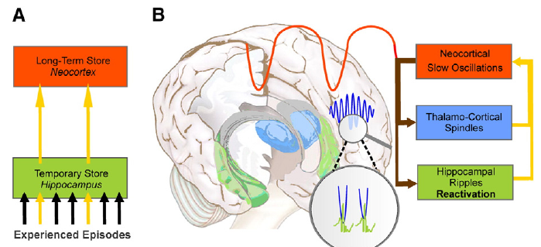
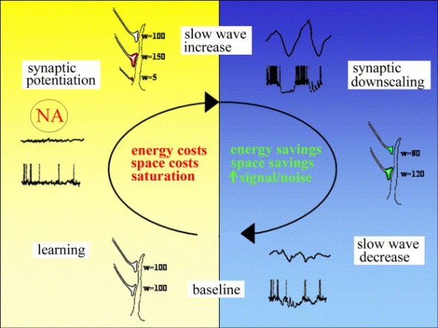
Funzioni del sonno NREM - memoria (Molle and Born, 2011)
Le memorie dichiarative, immagazzinate nel deposito temporaneo dell'ippocampo, vengono riattivate nel sonno profondo e spostate nel deposito della memoria a lungo termine nella corteccia (eliminando e formando nuove connessioni)
Tutto questo avviene attraverso un processo chiamato synaptic downscaling (Tononi & Cirelli, 2003) durante il sonno ad onde lente (N3)
ed è collegato anche al processo di pulizia delle sostanze neurotossiche (adenosina) attraverso il sistema glimfatico
In questo modo il magazzino dell’ippocampo si svuota ed è pronto per nuovi apprendimenti il giorno dopo

Slide 39
«…quae statim referri non poterant, contexuntur postera die, confirmatque memoriam idem illud tempus quod esse in causa solet oblivionis…»
«Ciò che non poteva essere ripetuto alla prima, è facilmente messo insieme il giorno seguente; e il tempo che si ritiene in genere provochi dimenticanza (ovvero il sonno), si trova a rafforzare la memoria»
Quintilianus, Institutio Oratoria XI, 2:43 (90 DC)
Notes:
Siamo nel 90 dc avvocato oratore ma soprattutto primo pedagogo stipendiato per 20 anni dal fisco imperiale per 100000 sesterzi l’anno…

Slide 40
Struttura del sonno nei primi 12 mesi
Si stabilisce ritmo circadiano 24h preceduto da free-running 25h
Coliche = primo segno di ritmicità circadiana
Tra 4 e 6 sett. il sonno inizia a consolidarsi in relazione al ciclo luce-buio
A 4 mesi fase di trasformazione e di maturazione EEG
A 6 m. periodo sonno più lungo: 358’ (48% TST)
Progressivamente sonno notturno da 9 ore a 3 mesi a 12 ore tra 6 mesi e 1 anno
Scomparsa del tracé alternant tra 1 e 2 mesi
Riduzione SA: 60% a termine → 34% a 3 m → 31% a 6 m
Aumento SQ: 49% a 3 m → 55% a 6 m.
Comparsa dei fusi tra 6 e 9 settimane
Complessi K compaiono a circa 5 m
Differenziazione di stadi NREM tra 1½-3 m
Latenza del sonno: a 3 m → 30’, a 6 m → 20’
Esordio del sonno in fase REM prima dei 2-3 m

Slide 41
Struttura del sonno fra 12 mesi e 5 anni
Sonno notturno si consolida in periodi più lunghi
Riduzione del TST a spese del sonno diurno: da 3-4 naps a 6 mesi fino a 2 naps a 12 mesi, a 1 nap a 18 mesi
Scompare prima il nap di mezzogiorno e tra 3 e 5 anni scompare il nap pomeridiano
In questo periodo difficoltà ad addormentarsi e risvegli multipli (20% dei b. a 18 mesi si risveglia
La latenza del sonno media tra 15 e 30 minuti
Lo stadio 2 NREM appare entro 3-4 minuti dopo l'inizio del sonno e 3-4 NREM entro 15'
NREM principalmente durante il primo terzo della notte
Il primo periodo REM entro 1 h dopo l'inizio del sonno
Diminuzione REM dal 30% al 20-25% (livello adulti)
La durata del ciclo aumenta da 40’ a 2 anni a 60’ a 5 anni

Slide 42
Struttura del sonno fra 6-12 anni
Evoluzione verso un pattern adulto
Sonno notturno: 8-9.5 h
Lento e fluido passaggio fra i diversi stadi con transizione regolare e consistente
Alto livello di vigilanza
Breve latenza del sonno
Dopo 6 anni progressivo ritardo dell’addormentamento
La latenza del sonno supera i 15 minuti
Spesso manca il primo REM → latenza REM 140 '
SWS aumenta nella prima parte della notte
TST diminuisce con l'aumentare dell'età, ma 2 h> rispetto agli adulti
Durata dei cicli di sonno come nell’adulto (90’)
I movimenti del corpo diminuiscono in frequenza
Struttura del sonno stabile (↓n° stage shifts: 3.5 /ora)

Slide 43
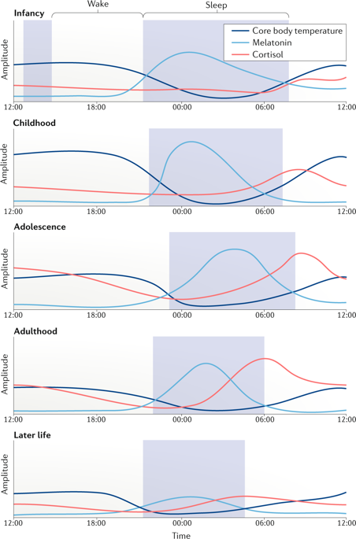
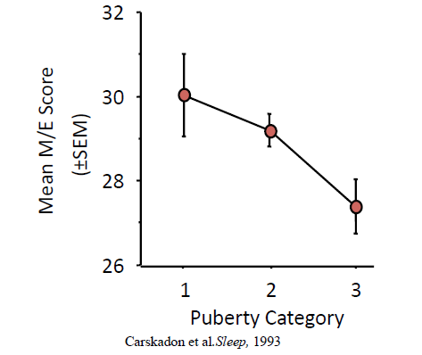
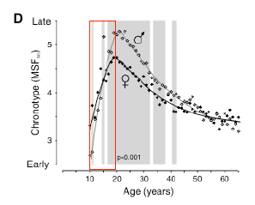
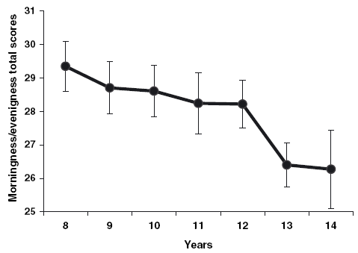
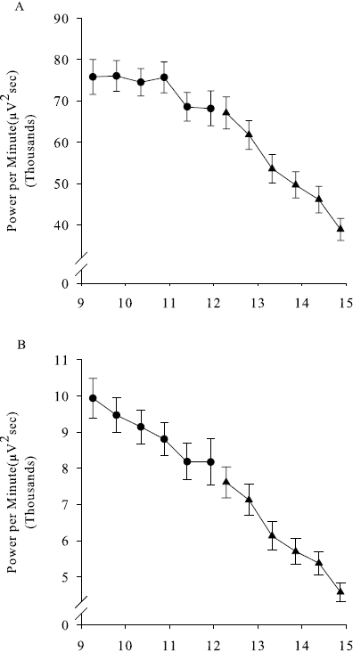
SONNO in adolescenza
Carskadon et al., 1993
Minore influenza genitoriale sul sonno: riduzione ore sonno e ritardo ora addormentamento → social jel lag
Impatto di Internet e media device
Sonno, ansia e depressione
Il 92% online ogni giorno, 24% online costantemente
86% degli adolescenti dorme con il telefono in camera da letto, sotto il cuscino o in mano (Lenhart et al, 2010).
Latenza del sonno più lunga (Shochat et al., 2010); e stanchezza diurna (Garmy et al., 2012; Van den Bulck, 2004).
Più i dispositivi sono interattivi, maggiori difficoltà ad addormentarsi e sonno non riposante (Gradisar et al., 2013; Twenge et al., 2019)
I disturbi del sonno nell’infanzia sono più associati all'ansia, mentre in adolescenza alla depressione (Dahl, 1996; Alfano et al., 2009).
L'entità dei sintomi depressivi, l'ideazione e i tentativi di suicidio erano collegati a maggiori difficoltà del sonno, e stanchezza diurna (Roberts et al., 2001; Liu, 2004; Vignau, 1997; Barbe, 2005)
Roenneberg et al., 2004
Russo, Bruni et al.,2007
1-4 Hz
NREM decreases and Delta and Theta waves declines in amplitude and incidence (earlier in girls vs. boys). (Campbell et al., 2007)
4-8 Hz
Notes:
Multiple factors impact on teens sleep, including:
Delayed sleep onset that is result of both a post-puberty circadian shift of approximately 2 hours and other environmental factors (e.g., evening activities)
Advanced wake times (issue of early high school start times of 7:00 to 8:00 AM)
Irregular sleep/wake schedules, especially significant weekend shift.
Decreased daytime alertness as seen by increased daytime sleep tendency at mid-puberty
Parents are significantly less vigilant of monitoring sleep schedules and bedtimes with adolescents

Slide 44



Grazie per l’attenzione!

Slide 45


Cervello in adolescenza
1-4 Hz
4-8 Hz
Pattern di sonno insufficienti e irregolari possono avere effetti negativi sullo sviluppo della sostanza bianca e grigia (Jamieson et al, 2021; Telzer et al, 2015; Guldner et al, 2023)

Slide 46
Cambiamenti nel comportamento degli adolescenti
Oggi gli adolescenti hanno maggiori probabilità di essere privati del sonno.
"Nel 2015 il 57% in più degli adolescenti è stato privato del sonno rispetto al 1991. In soli quattro anni dal 2012 al 2015, il 22% in più degli adolescenti non è riuscito a dormire sette ore."
Jean Twenge, “Have Smartphones Destroyed a Generation?” The Atlantic (Sept. 2017)
Quasi tutti gli adolescenti vanno online ogni giorno.
Il 92% degli adolescenti afferma di andare online ogni giorno, con il 24% online costantemente.
Tre quarti degli adolescenti possiedono o hanno accesso a uno smartphone.
Pew Research Center, Teens, Social Media & Technology Overview 2015 (2015)
I cambiamenti marcati sono iniziati nel 2012, quando il 50% degli americani possedeva dispositivi.
"L'arrivo dello smartphone ha cambiato la vita degli adolescenti, dalle loro interazioni sociali alla salute mentale ... Tali cambiamenti si verificano tra gli adolescenti poveri e ricchi; di ogni origine etnica; nelle città, nei sobborghi e nelle piccole città ".
Jean Twenge, “Have Smartphones Destroyed a Generation?” The Atlantic (Sept. 2017)

Slide 47
Un po’ di definizioni….
Hikikomori: la tendenza dei ragazzi e dei giovani adulti a scegliere la reclusione domestica, per isolarsi in uno spazio di comfort e lontano da terzi, in compagnia esclusiva dei propri dispositivi tecnologici.
FOMO è l'acronimo di “Fear Of Missing Out”, la paura di restare esclusi dalle connessioni digitali della propria rete di contatti. Il non riuscire a connettersi, a “rilasciare” segnali digitali e allo stesso tempo a tenere sotto controllo cosa gli altri diffondono, può rappresentare una causa di disagio psicologico.
Phubbing è il termine con il quale si indica la propensione al controllo ossessivo dei propri dispositivi tecnologici, non solo quando si è soli ma anche mentre ci si confronta con qualcuno. L’azione, il fatto di trascurare il proprio interlocutore fisico per consultare spesso, in modo più o meno compulsivo, il cellulare o un altro dispositivo interattivo. phubbing è una parola creata all’università di Sidney nel 2012, composto dal s. ingl. ph(one) (‘telefono’) e dal v. ingl. (sn)ubbing (‘snobbare’).
Vamping è quell’attività che consiste nell’interrompere le ore di sonno notturno per andare a “fare rifornimento” di notifiche e aggiornamenti dalle piattaforme social. Proprio come i vampiri, che vagano nella notte alla ricerca di risorse per la propria sopravvivenza digitale: una lotta a chi riesce, più di ogni altro, a restare sul pezzo, senza tralasciare nulla, nessun like, o commento o storia

Slide 48





Sonno
Phubbing
FOMO
Hikikomori
Vamping

Slide 49
Uso dei media e sonno negli adolescenti
86% degli adolescenti dorme con il telefono in camera da letto, sotto il cuscino o in mano (Lenhart et al, 2010)
Il 76% degli adolescenti ha riferito di usare il telefono cellulare prima di dormire (Fossum et al., 2014) , soprattutto femmine (Hysing et al., 2015; Van den Bulck, 2007; Hysing et al., 2015; King et al., 2013).
> 60% degli adolescenti invia e riceve messaggi dopo che è andato a letto (AAP, 2013; Leinhart, 2015).
Più i dispositivi sono interattivi, maggiori difficoltà ad addormentarsi e sonno non riposante (Gradisar et al., 2013; Twenge et al., 2019)
L'uso dei device è associato a una durata del sonno più breve (Garmy, Nyberg, & Jakobsson, 2012; Pea et al., 2012); bedtime e risetime più tardivi (Garmy et al., 2012; Shochat, Flint-Bretler, & Tzischinsky, 2010; Van den Bulck, 2004); latenze di sonno più lunghe (Shochat et al., 2010); e aumento della stanchezza diurna (Garmy et al., 2012; Van den Bulck, 2004).
I messaggi in arrivo durante la notte disturbano il sonno (Lenhart, Ling, Campbell, & Purcell, 2010) e creano pressione per essere disponibili 24 ore su 24, 7 giorni su 7 (Thomee, Dellve, Harenstam, & Hagberg, 2010) e ansia quando l'accesso è limitato (Skierkowski & Wood, 2012; Thomee et al., 2010)→ FOMO
Le risposte sui social media stimolano l'eccitazione emotiva o fisica (Preidt, 2016) e innescano risposte ormonali che riducono la capacità di addormentarsi (Levenson et al., 2016).

Slide 50
Uso del telefono a letto dopo spenta la luce
Gli adolescenti che hanno usato i telefoni cellulari in una stanza al buio avevano maggiori probabilità di avere una cattiva qualità e ridotta durata del sonno
Le review sistematiche evidenziano una forte associazione tra l'uso di dispositivi e quantità di sonno inadeguata ed eccessiva sonnolenza diurna
Ma è importante sapere quando lo usano questo telefono?

Slide 51

I sistemi neurali associati ai comportamenti legati all'uso dei social media (ricompensa sociale, regolazione delle emozioni e mentalizzazione) subiscono cambiamenti significativi durante l'adolescenza
  aumento delle connessioni della sostanza bianca e
  potatura sinaptica con diminuzione della densità sinaptica
Questi sistemi neurali possono contribuire alla sensibilità al rifiuto online, all'accettazione, all'influenza dei pari e alle interazioni cariche di emozioni negli ambienti mediatici
L'uso abituale dei media è associato a una ridotta capacità di ritardare la gratificazione, e a minori interazioni sociali offline "reali"

Slide 52


Il comportamento motivante e la ricerca di ricompense è mediato dalla produzione di dopamina che viene rilasciata quando proviamo piacere per un cibo, quando facciamo sesso, dopo l'esercizio fisico e, soprattutto, quando abbiamo interazioni sociali di successo.
Tre principali "vie" della dopamina - le vie mesocorticali, mesolimbiche e nigrostriatali - sono considerate le nostre "vie di ricompensa" e hanno dimostrato di essere disfunzionali nella maggior parte dei casi di dipendenza
In un contesto evolutivo, la dopamina ci premia per i comportamenti benefici e ci motiva a ripeterli
Ogni volta che lo smartphone suona, e si controlla per vedere un testo, un like o un messaggio, il tuo cervello ti premia con una dose di dopamina

Slide 53



Insomnia as a risk factor for depression in adolescence
Disturbed sleep and depression or suicide attempts
“The number of adolescents suffering from major depressive episodes made a particularly large jump after 2011 ... suggesting that the growing dependence on social media by this age group could exacerbate the problem.”
Patti Neighmond, NPR (Feb. 13, 2017)
Liu et al.. 2019

Slide 54

Deprivazione di sonno in età evolutiva ed effetti su strutture e funzioni cerebrali
STRUTTURE CEREBRALI
Volume globale del cervello, della sostanza grigia e bianca
  Disturbi del sonno persistenti associati a riduzione volume del cervello e volume di materia grigia nella PFCdl.
  Minor durata del sonno → ridotta materia grigia nel giro ippocampale
  Adolescenti con addormentamento tardivo nel week-end → ridotta materia grigia nella PFC
  Adolescenti con maggiore variabilità del sonno → minore integrità della sostanza bianca
  Associazione tra attività del sonno ad onde lente e volumi di materia grigia e spessore corticale nella PFC
FUNZIONI CEREBRALI
Memoria
  Il sonno, in particolare SWS, SWA e fusi del sonno, possono influenzare positivamente la riorganizzazione della memoria sin dalla tenera età
Attenzione
  Nei bambini sonno irregolare e ridotta durata del sonno associati a problemi di attenzione
Rischio, impulsività
  Sonno inadeguato determina una alterazione nelle PFCdm e PFCdl coinvolte nell'impulsività e nell'assunzione di rischi
Emozione
  La riduzione del sonno può influenzare le emozioni, tramite un’alterazione nella corteccia cingolata anteriore dorsale.

Slide 55

Disturbi del sonno e funzionamento cognitivo
I bambini con difficoltà nel ricordare il materiale appreso avevano dormito meno e con orari irregolari nella notte precedente (Curcio, Ferrara, De Gennaro, 2006)
Durata del sonno breve associata a punteggi di iperattività più elevati e prestazioni cognitive inferiori (Touchette et al., 2007)
La riduzione del sonno persistente durante l'infanzia prediceva performance peggiori nel Test di Rey e nel Halstead Trail Making Test a 5 e 9 anni (Gregory et al, 2009).
La frammentazione del sonno correla negativamente con le prestazioni cognitive (Buckhalt et al., 2007; Sadeh et al., 2002).
I bambini che dormivano di più a 12 e 18 mesi, avevano migliori prestazioni in compiti esecutivi, in particolare quelli per il controllo degli impulsi (Bernier , 2010)
La frammentazione del sonno altera il controllo esecutivo, ma non la memoria o tempi di reazione (Sadeh, Gruber e Raviv 2002)
3 notti consecutive di almeno 30 minuti di sonno aumentato hanno migliorato le prestazioni dei bambini in età scolare (Sadeh, Gruber e Raviv 2003)
una notte di riduzione del sonno (5 ore a letto) e una notte di aumento del sonno (11 ore a letto): i bambini nel gruppo di aumento del sonno hanno risultati migliori nel Wisconsin Card Sorting Test (Randazzo, et al 1998)

Slide 56
Effetti negativi dell’alterazione del sonno nei bambini
Dist. comportamento e funzioni cognitive
Obesità
Iperattività (ADHD) : ↑ probl. scol. = ↑ aggr.
Dist. Apprendimento (Touchette, 2009)
Disattenzione → incidenti (Valent, 2001; Owens, 2005)
4.2 aumento rischio nei cattivi dormitori (Touchette, 2009)
Abuso sostanze
In adolescenza abuso di alcool, cannabis e altre droghe, (Roane & Taylor, 2008; Roberts et al, 2008)
58% -92% aumento rischio se deprivazione sonno (Xiaoli Chen, 2008)
Abuso al bambino, infanticidio?
Depressione materna (Armitage, 2009; Mindell , 2009)
Scarsa salute fisica e mentale (Hiscock & Wake, 2002; Meltzer & Mindell, 2007; Mindell et al., 2011)
Stress familiare, salute dei genitori
↓ riduzione delle abilità sociali
Disturbi mentali
depressione, autolesionismo intenzioni suicidarie (Roberts et al, 2002; Singareddy et al., 2013; Wong, Brower, & Zucker, 2011; Armitage2009; Mindell, 2009)
Aumento del rischio di ODD, ADHD, DC (Steinsbeck, 2015)

